Slide 1



心肺复苏术及急救知识普及
东西湖疾控中心 杨莹

Slide 2
培训背景
美国
挪威
Content 01
迄今已有5000万人（占全国1/4的人口）接受这一救生术，每年平均20万猝死者接受现场心肺复苏初级技术，其中7万人获救。
在1965年就把心肺复苏初级技术放入学校课程中，全国200人口中有40万人受训，在15年中就有1000名溺水者经现场心肺复苏后获救
Content 03
日本
Content 02
消防厅每年印发急救手册、举办急救知识讲座等方式进行教育，听众每年达15万人。
德国
把是否掌握心肺复苏初级救生术作为驾驶员获得驾驶执照的依据之一。
Content 04
中国
心肺复苏的普及率不到1%，我国猝死抢救成功率还不到万分之一。
Content 05

Slide 3

目录
01
02
CONTENT
PART ONE
PART TWO
什么是心肺复苏术？
全民心肺复苏的重要性？
03
04
PART THREE
PART FOUR
如何实施心肺复苏术？
海姆立克急救法

Slide 4
01
PART ONE
什么是心肺复苏术？

Slide 5
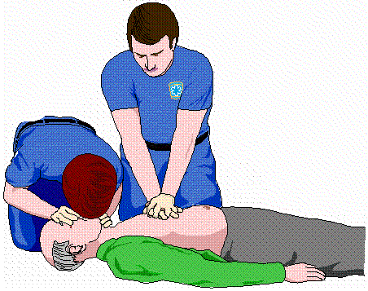
心肺复苏术
（cardiopulmonary resuscitation, CPR）
是针对呼吸、心跳停止的患者所采取的抢救措施，即用胸外按压或其他方法形成暂时的人工循环，恢复心脏自主搏动和血液循环，用人工呼吸代替自主呼吸，达到恢复苏醒和挽救生命的目的。复苏的最终目的是脑功能的恢复。

Slide 6
心肺复苏术的适应症
各种原因导致的心跳骤停均是心肺复苏的适应症。如：
心源性猝死 窒 息
严重过敏反应 创伤休克
中 风 意外电击伤
淹 溺 药物过量
................

Slide 7
02
PART TWO
心肺复苏的重要性

Slide 8
心肺复苏的重要性
因猝死大部分发生在医院外，常常等医护人员赶到现场时已失去抢救时机，所以对心肺复苏知识的普及是十分重要的。
我国平均每天约1500人发生猝死，居全球之首，而60%以上的猝死者都发生在医院之外。
猝死者有35%--40%如经现场及时进行心肺复苏，可以
挽救生命。

Slide 9
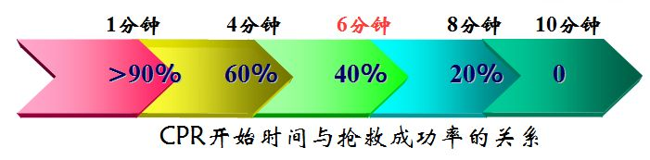
时间就是生命—早期CPR
强调“黄金4分钟”

Slide 10
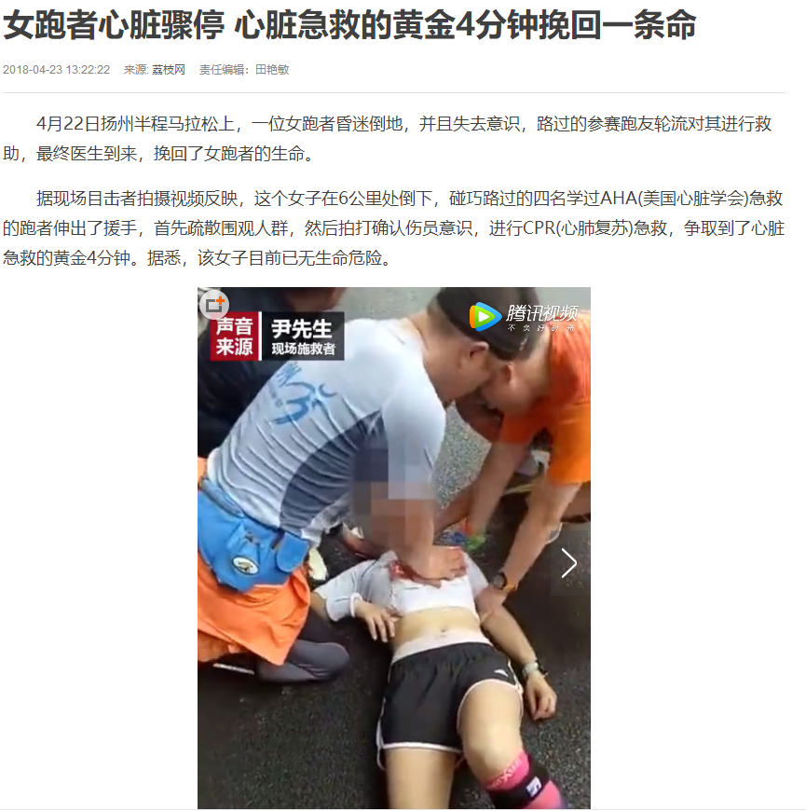
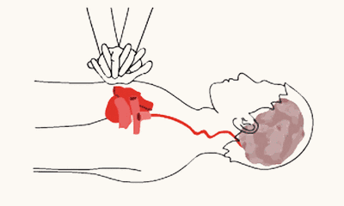
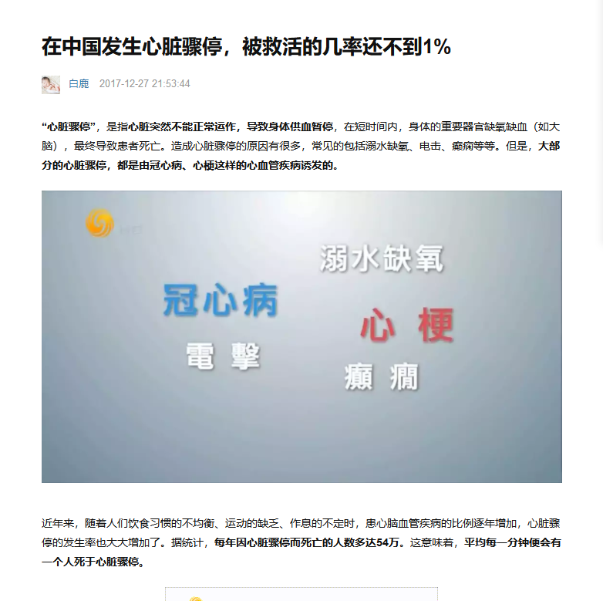

Slide 11
03
PART THREE
如何实施心肺复苏术？

Slide 12
如何实施心肺复苏术？
救人之前……最重要的
确认环境安全
做好自我保护

Slide 13
如何实施心肺复苏术？
叫
叫
C
A
B

Slide 14
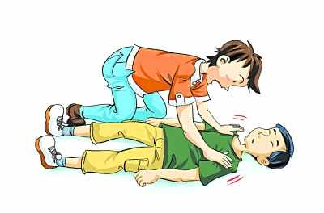
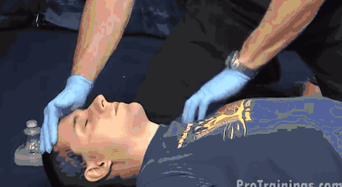
如何实施心肺复苏术？
第一个<叫>——叫病人
确认病人的意识
→拍打双肩、双耳呼叫
（判断有无反应）
（轻拍重喊，边拍边喊）
（喂，你怎么了？喂，你怎么了？）
→没有反应，立即进行第二个<叫>

Slide 15
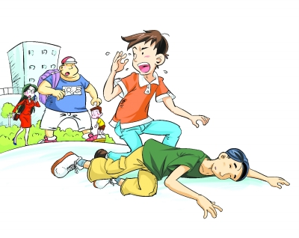
如何实施心肺复苏术？
第二个<叫>——叫120（求救）
请清楚的指名道姓
或穿什么颜色衣服的先生
↓
拨打120并给予帮助
不可随意拨打120

Slide 16
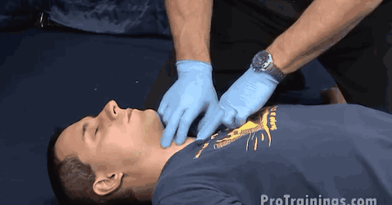
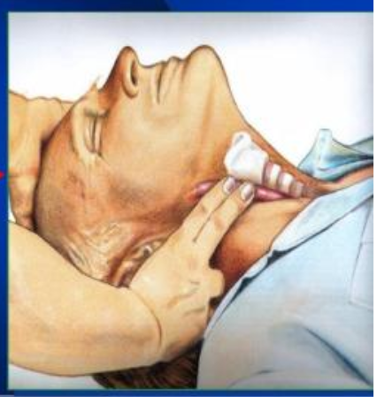
如何实施心肺复苏术？
判断颈动脉搏动及呼吸
→将食指和中指并拢，置于患者气管正中部位，可先触及喉结然后向一旁滑移约2-3厘米，至凹陷处
→同时看胸廓有无起伏，时间为5-10秒之间
（判断有无呼吸或濒死喘息样呼吸）
→没有反应，立即将患者翻转成平卧位，置于硬板床或地上，头、颈、身体保持一条直线，松解衣领腰带。

Slide 17
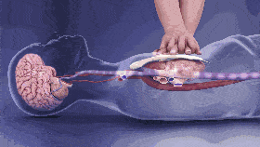
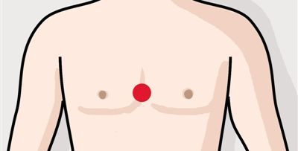
如何实施心肺复苏术？
C——胸外心脏按压
没有反应，没有呼吸或喘息
↓
立即胸外心脏按压（压胸）
按压
位置

Slide 18
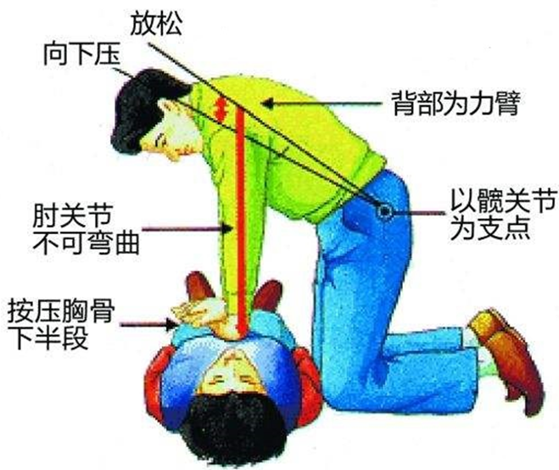
如何实施心肺复苏术？
C——胸外心脏按压
注意事项
按压部位：两乳头连线的中点
按压频率：100-120次/分
按压深度：5-6cm（儿童：胸廓1/3）
按压姿势：
1.双手掌根重叠，双手指交叉紧扣抬起，身体上半身前倾。
2.手腕、手肘、肩部成一条直线垂直于病人胸部
每次按压胸廓充分回弹 、尽量避免按压停顿
不可在正常人身上练习

Slide 19
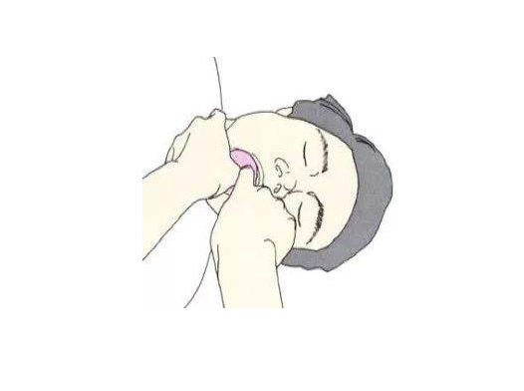
如何实施心肺复苏术？
清理口腔分泌物
检查口中有无分泌物或假牙，如有应先将头部偏向一侧，紧急情况下用手指清除。

Slide 20
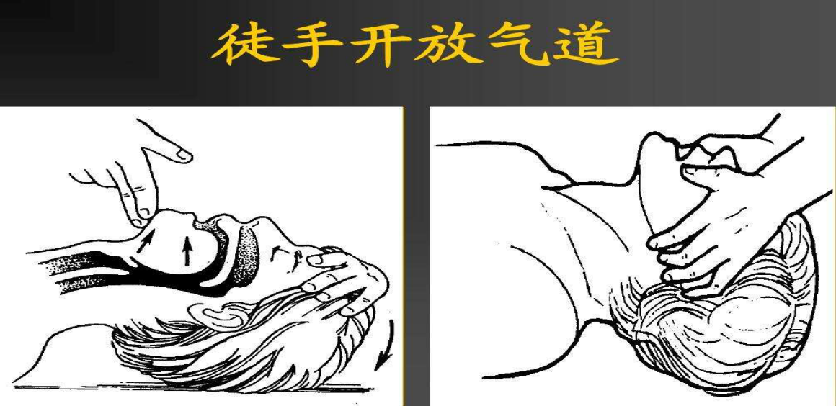
如何实施心肺复苏术？
A——开放气道
一只手置于患者的前额，用力向下压使其头后仰，将另一只手置于患者的下巴处，将下巴向上抬起。
仰头举颏法 双手抬颌法

Slide 21
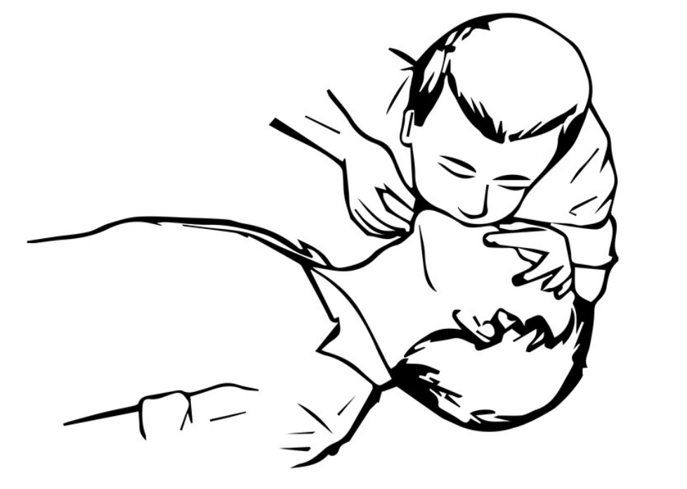
如何实施心肺复苏术？
B——人工呼吸
捏紧患者鼻子，平静呼吸，双唇包住患者口唇，用力吹气，时间大于1秒，使胸廓扩张，松手，观察胸廓复原情况，吹气2次。按压和通气比例为30:2（儿童15:2）。
胸外按压30次，人工呼吸2次为一个循环。

Slide 22
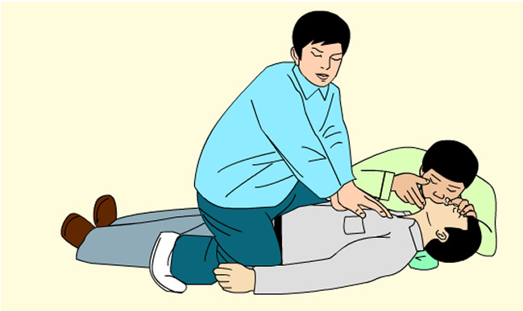
如何实施心肺复苏术？
再次判断颈动脉及呼吸
胸外按压和人工呼吸持续交替进行。如两个人，一人进行胸外按压，一人进行人工呼吸；5个循环后再判断颈动脉搏动及呼吸，如未恢复继续心肺复苏直至医务人员到达或患者有反应。

Slide 23
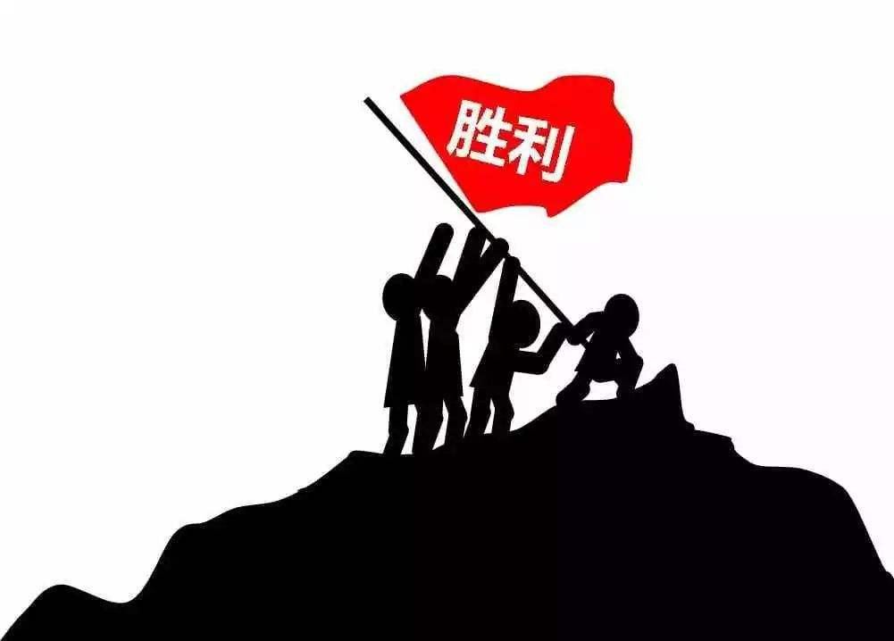
如何实施心肺复苏术？
心肺复苏成功的有效指征
1、颈动脉搏动出现
2、自主呼吸恢复
3、意识恢复，出现挣扎或躁动
4、瞳孔由大变小
5、患者面色、口唇、皮肤颜色由紫绀
变红润
6、四肢转暖

Slide 24
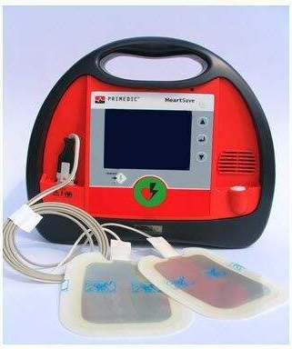
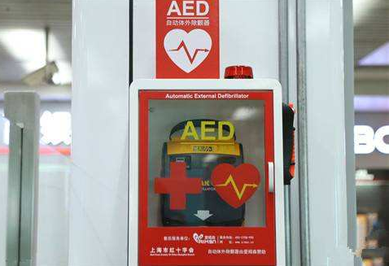
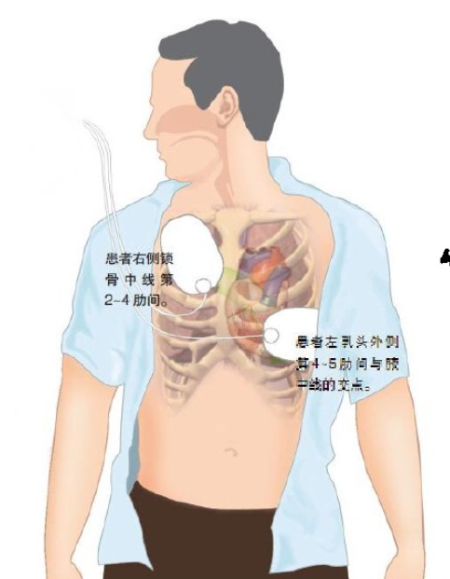
早期AED除颤
心室颤动
无脉性室性心动过速
适应症：

Slide 25
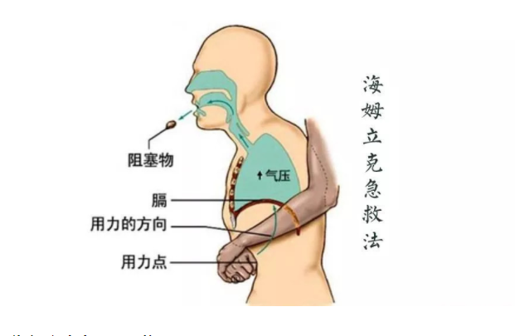
海姆立克急救法
海姆立克急救法的适应症及原理
适应症：呼吸道异物
原理：
利用冲击腹部--膈肌下软组织，被突然的冲击，产生向上的压力，压迫两肺下部，从而驱使肺部残留空气形成一股气流。
这股带有冲击性、方向性的长驱直入于气管的气流，就能将堵住气管、喉部的食物硬块等异物驱除，使人获救。

Slide 26
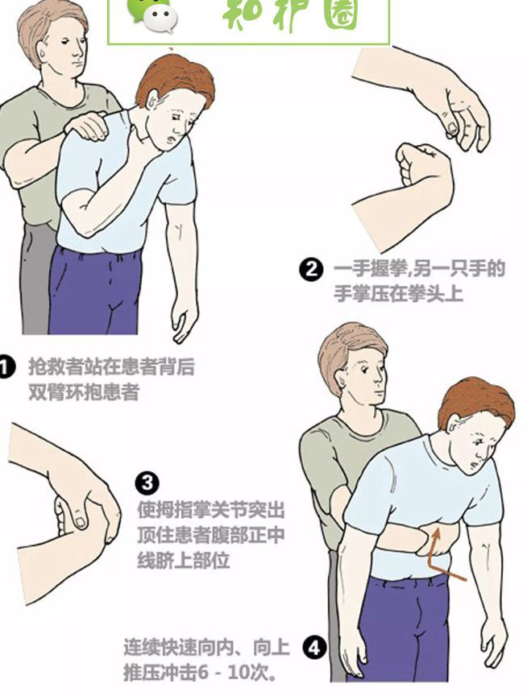
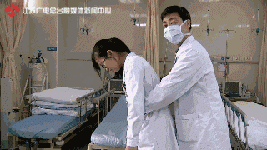
海姆立克急救法
海姆立克急救法的操作步骤--
1岁以上儿童及成人
1、急救者首先以前腿蹬的姿势站稳，然后使患者坐在自己弓起的大腿上，并让其身体略前倾。
2、站在患者背后将双臂分别从患者两腋下前伸并环抱患者。
3、左手握拳，右手从前方握住左手手腕，使左拳虎口贴在患者胸部下方，肚脐上方的上腹部中央，形成“合围”之势。
4、突然用力收紧双臂，用左拳虎口向患者上腹部内上方猛烈施压，迫使其上腹部下陷。

Slide 27
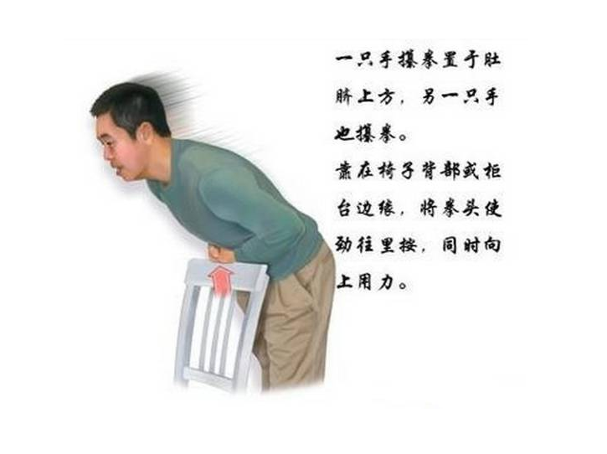
海姆立克急救法
海姆立克急救法的操作步骤--自救
1、一手握拳，另一手成掌捂按在拳头之上，双手急速冲击性地、向内上方压迫自己的腹部，反复由节奏、有力地进行。
2、或稍稍弯下腰去，靠在一固定物体上（如桌子边缘、椅背、扶手栏杆等），以物体边缘压迫上腹部，快速向上冲击。重复进行，直至异物排出。

Slide 28
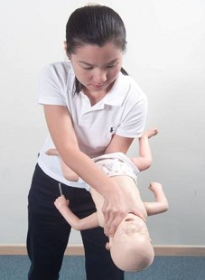
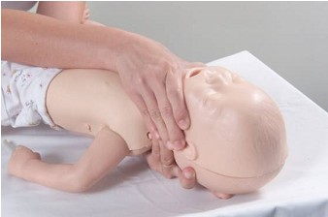
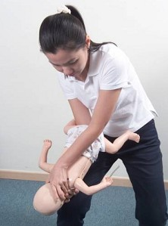
海姆立克急救法
海姆立克急救法的操作步骤--婴幼儿
若是小于1岁以下婴儿，有呼吸道异物，则不可做海姆立克急救法，以免伤及腹腔内器官，应改为拍背压胸法。
1、一手置于婴儿颈胸部（开放气道），另一手置于婴儿颈背部，将婴儿骑跨在急救者前臂。
2、翻转后仍将婴儿趴在操作者前臂，依靠在操作者的大腿上，头部稍向下前倾略低于胸部。
第二步
第三步

Slide 29
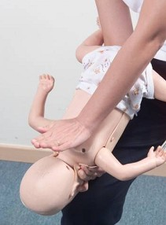
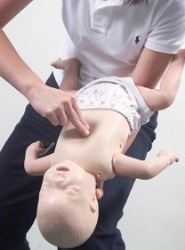
海姆立克急救法
海姆立克急救法的操作步骤--婴幼儿
3、在其背部两肩胛骨间用掌根拍背5次，依患者年纪决定力量的大小。小心托住婴儿的头部和颈部，将婴儿翻正。
4、操作者的前臂靠在大腿上，保持婴儿的头部低于其躯干。在婴儿胸骨下半段，用食指及中指压胸5次，以每秒钟一次的速度重覆上述动作直到异物吐出或变得没有不适反应。
第四步
第五步
5、切忌将婴儿双脚抓起倒吊从背部拍打，如此由人体解剖关系，不仅无法将气管异物排出，还会增加婴儿颈椎受伤的危险。

Slide 30
海姆立克急救法
海姆立克急救法并发症
Heimlich手法虽卓有成效，但也可产生合并症，如：肋骨骨折、腹部或胸腔内脏的破裂或撕裂，故除非必要时，一般不随便采用此法。如果患者呼吸道部分梗阻，气体交换良好，就应鼓励患者用力咳嗽，并自主呼吸；如患者呼吸微弱，咳嗽乏力或呼吸道完全梗阻，则立刻使用此手法。在使用本法成功抢救患者后应检查患者有无并发症的发生。

Slide 31


挽救生命，
其实我们每个人都可能做到。

Slide 32
感谢聆听！珍爱生命！

